Slide 1
5. 데이터 분석 – 지역별 배송 현황
경기, 충청, 서울이 전체 매출의 54.2%를 차지하고 있으며, 해당 지역의 배송 불만족율은 30% 내외이다.
[ 지역별 매출 TOP3 ]
[ 지역별 배송 불만율 ]
거주지역 | 주문량(건) | 결제금액 | 인구 수 (단위:천)
경기 | 4.4만 | 9.5억원 | 13,241
충청 | 4.2만 | 8.9억원 | 3,818
서울 | 3.9만 | 8.2억원 | 9,657
[ 전체 배송 불만율 ]
지역 | 불만율(%)
경기 | 30.1
충청 | 30.1
서울 | 29.6
대전 | 30.7
불만율
만족율
30.1%
인구 수 기준 : 2019년
69.9%
지역 | 매출(원)
경기 | 9.5억
충청 | 8.9억
서울 | 8.2억
부산 | 4.3억
강원 | 4.1억
경상 | 3.8억
전라 | 2.7억
인천 | 2.3억
대전 | 2.1억
대구 | 1.3억
광주 | 1.3억
제주 | 0.7억
서울특별시
(16.7%)
[ 배송 불만족 물품 TOP3 ]
서울특별시 (29.6%)
경기도
(19.4%)
No. | 물품 대분류
1 | 3단계 기저귀
2 | 4단계 기저귀
3 | 수유용품
30.0
경기도 (30.1%)
충청도
(18.1%)
충청도 (30.1%)
[ TOP3 매출 기여도 ]
30.1
대전광역시
(30.7%)
29.7
30.5
그 외 지역
29.6
30.3
45.8%
TOP3
54.2%
매출이 높은 지역의 불만족 물품은 주기적으로 사용하는 기저귀이다.
경기, 충청, 서울 지역은 전체 매출 49억 중 54.2%를 차지하고 있다.
30.4
11
Notes:
경기,충청,서울의 불만족율이 높은 품목 중 매출이 많은 품목 (비싼데 불만족율이 높으면 최악이니까)

Slide 2
4. 데이터 분석 - 현황
기저귀의 매출액이 24억으로 총 매출액의 48.9%를 차지하므로 기저귀의 단계를 세분화해서 고객에게 추천
[ 고객 ]
[ 물품/판매 ]
[ 고객 남녀 비율과 각 결제 금액 ]
[ 상품 군별 결제금액 ]
36.0억
상품 군별로 기저귀의 결제금액이 월등하게 높고, 그 다음은 티슈, 이벤트 순이다.
남
3.1%
남녀 고객의 비율과 결제 금액이 30배 이상 차이 난다.
[ 지역별 매출액 ]
서울특별시
(16.7%)
[ 고객 등급 별 매출 비율 ]
지역 | 매출(원)
경기 | 9.5억
충청 | 8.9억
서울 | 8.2억
부산 | 4.3억
강원 | 4.1억
경상 | 3.8억
지역 | 매출(원)
경기도
(19.4%)
전라 | 2.7억
인천 | 2.3억
대전 | 2.1억
대구 | 1.3억
광주 | 1.3억
제주 | 0.7억
충청도
(18.1%)
고객 등급을 5개로 세분화한 결과, 상위 2개의 등급이 전체 매출의 50% 이상을 차지하고 있다.
매출 순위는 경기도가 1위 그 다음은 충청도, 서울 순이다.
4
Notes:
데이터 현황 – 재구매율 – 현황
데이터 안보임 → 하나하나에 대한 설명
신규고객 물품 TOP5는 신규쪽으로 가는게 어떰?
표의 서브제목

Slide 3
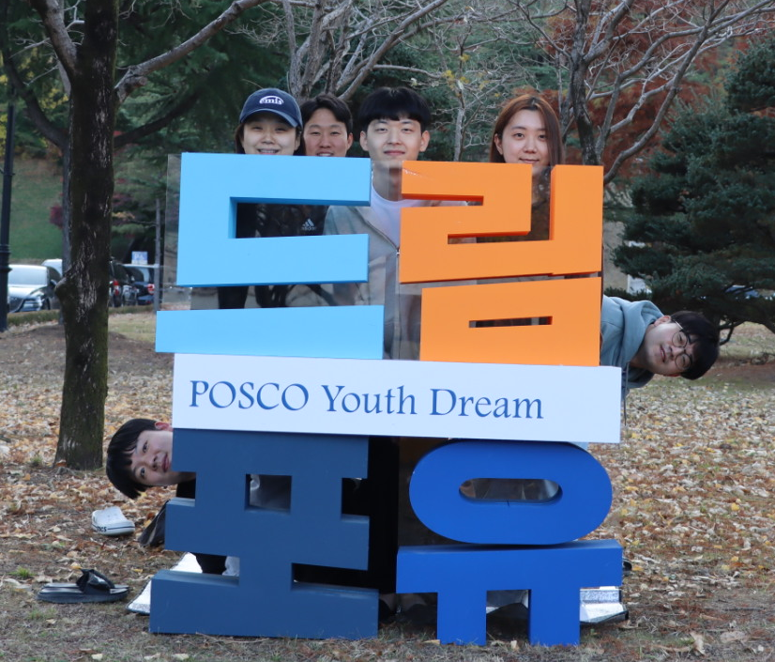
6. Learned Lesson
동언
성군
A2
하영
민지
데이터 분석의 깊이와 전 과정의 어려움을 알게 되었다. 다 함께 하는 프로젝트인 만큼, 큰 도움이 되고 싶었으나 능력이 부족해 그러지 못한 것 같아 아쉽고 미안하다. 스스로의 부족함에 대해 알게 된 시간이었다.
경로
예찬

Slide 4







5. 개선안 – 기저귀 정기 배송
3달에 1회
-1300시간
-15%
원하는 상품 설정 가능
연간 배송 시간 단축
배송 불만율 감소
VIP고객들은 평균 3달에 1번씩 주문 중
고객님의 소중한 상품, 더 빨리 받아보세요
일반 배송보다 더욱 빨라진 배송
기저귀 정기배송
초간단 주문법
기대 효과
배송 불만족 1순위인 기저귀의 배송 불만율을 줄인다.
신규 고객의 최다 유입 상품인 기저귀의 정기 구매를 통해 지속적인 구매를 유도한다.
STEP
STEP
STEP
01
02
03
“고객 이탈률 감소 및 재구매율 증대 기대”
원하는 상품 고르고
한 번만 결제하면
3달에 1회 배송
12
Notes:
시안 1

